Slide 1
Enrutamiento IP
IP se encarga de llevar cada paquete hasta su red
Una vez llegado a la red, IP supone que:
  La red es de difusión (bus), con lo cual llega a su destino
  La entrada a la red es un router que conoce las subredes dentro de la red, con lo que se sigue enrutando el paquete

Slide 2
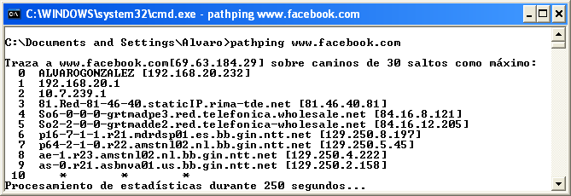
Enrutamiento IP
Veamos el enrutamiento en funcionamiento: pathping

Slide 3
Enrutamiento IP
Hacen falta los siguientes datos para enrutar un paquete IP
  La dirección de destino del paquete
  La red a la que pertenece la dirección de destino
  La interfaz de red por donde se alcanza la red de destino
  La dirección del router que nos ayuda a alcanzar el destino

Slide 4
Enrutamiento IP
Un host con IP recibe y procesa paquetes tanto con su propia dirección IP como la de otros:
  Ethernet (o el protocolo usado en la capa de enlace) pasa a IP todos los paquetes que llegan con su dirección MAC
  IP pasa hacia arriba los paquetes con la dirección IP propia
  IP enruta (reenvía) los paquetes no dirigidos a su propia dirección IP
Por tanto, para que funcione IP tiene que ser posible enviar paquetes IP a otro host aunque no sea el indicado en la dirección IP destino
  Se hace utilizando las direcciones MAC o físicas del otro host
  Más adelante veremos la unión entre direcciones MAC y físicas (el protocolo ARP)

Slide 5
Enrutamiento IP
IP trabaja sobre la capa de enlace sin conocer sus detalles
  Ni siquiera conoce la topología física
  Un enlace físico podría tener más de una dirección IP
Como consecuencia, puede haber más de una red IP encima de la misma red ethernet
  Por interés administrativo o de seguridad
Red 192.168.1.0/24
Red 10.10.0.0/16
192.168.1.1
192.168.1.2
192.168.1.3
192.168.1.4
10.10.0.2
10.10.0.3
10.10.0.4
10.10.0.1

Slide 6
Enrutamiento IP (1)
192.168.1.1 → 192.168.2.3
192.168.1.1 192.168.2.3
192.168.1.1
192.168.1.2
192.168.1.3
Red 192.168.1.0/24
192.168.1.254
192.168.1.1 debe conocer su máscara de red (/24)
Con ella decide si 192.168.2.3 está en su red
  Está en su red si la dirección de destino está en la misma red, usando la máscara
192.168.1.1 AND 255.255.255.0 = 192.168.1.0
192.168.2.3 AND 255.255.255.0 = 192.168.2.0
Puesto que el destino no está en la misma red, 192.168.1.254 debe utilizar una puerta de enlace
10.0.0.1
Red 10.0.00/30
10.0.0.2
192.168.2.1
192.168.2.2
192.168.2.3
192.168.2.254
Red 192.168.2.0/24
Notes:
para activar el enrutamiento en windows xp, crear un archivo .reg y meter esto:
Windows Registry Editor Version 5.00
[HKEY_LOCAL_MACHINE\SYSTEM\CurrentControlSet\Services\Tcpip\Parameters]
"IPEnableRouter"=dword:00000001
cerrarlo y ejecutarlo.
reiniciar el equipo.

Slide 7
Enrutamiento IP (2)
192.168.1.1 → 192.168.2.3
192.168.1.1 192.168.2.3
192.168.1.1
192.168.1.2
192.168.1.3
192.168.1.1 192.168.2.3
Red 192.168.1.0/24
192.168.1.254
La puerta de enlace de 192.168.1.1 debe estar configurada a 192.168.1.254
Se envía una trama por el bus con la MAC del router, pero con dirección IP origen 192.168.1.1 y dirección destino 192.168.2.3
La capa ethernet del router la recibe, y la pasa al protocolo superior, IP
IP no la pasa al protocolo superior, ya que no va dirigida al propio router. Sin embargo, enrutará de nuevo el paquete para que llegue a su destino
10.0.0.1
Red 10.0.00/30
10.0.0.2
192.168.2.1
192.168.2.2
192.168.2.3
192.168.2.254
Red 192.168.2.0/24
Notes:
para activar el enrutamiento en windows xp, crear un archivo .reg y meter esto:
Windows Registry Editor Version 5.00
[HKEY_LOCAL_MACHINE\SYSTEM\CurrentControlSet\Services\Tcpip\Parameters]
"IPEnableRouter"=dword:00000001
cerrarlo y ejecutarlo.
reiniciar el equipo.

Slide 8
Enrutamiento IP (3)
192.168.1.1 → 192.168.2.3
192.168.1.1
192.168.1.2
192.168.1.3
192.168.1.1 192.168.2.3
Red 192.168.1.0/24
192.168.1.254
El router consulta sus tablas, y sabe que para llegar a la red 192.168.2.0/24 tiene que utilizar el router 10.0.0.2
Envía el paquete a 10.0.0.2. Pero con dirección IP origen 192.168.1.1 y dirección destino 192.168.2.3. La trama ethernet donde va el paquete tiene la dirección MAC asociada a 10.0.0.2 (si no, no le llegaría)
10.0.0.1
Red 10.0.00/30
10.0.0.2
192.168.1.1 192.168.2.3
192.168.2.1
192.168.2.2
192.168.2.3
192.168.2.254
Red 192.168.2.0/24
Notes:
para activar el enrutamiento en windows xp, crear un archivo .reg y meter esto:
Windows Registry Editor Version 5.00
[HKEY_LOCAL_MACHINE\SYSTEM\CurrentControlSet\Services\Tcpip\Parameters]
"IPEnableRouter"=dword:00000001
cerrarlo y ejecutarlo.
reiniciar el equipo.

Slide 9
Enrutamiento IP (4)
192.168.1.1 → 192.168.2.3
192.168.1.1
192.168.1.2
192.168.1.3
Red 192.168.1.0/24
192.168.1.254
El segundo router repite los pasos que realizó el primero, reenviando la trama por su enlace 192.168.2.254
El equipo 192.168.2.3 recibe la trama
IP detecta que va dirigida a este mismo equipo, por lo que no la enruta y la pasa al protocolo superior
10.0.0.1
Red 10.0.00/30
192.168.1.1 192.168.2.3
10.0.0.2
192.168.2.1
192.168.2.2
192.168.2.3
192.168.2.254
Red 192.168.2.0/24
192.168.1.1 192.168.2.3
Notes:
para activar el enrutamiento en windows xp, crear un archivo .reg y meter esto:
Windows Registry Editor Version 5.00
[HKEY_LOCAL_MACHINE\SYSTEM\CurrentControlSet\Services\Tcpip\Parameters]
"IPEnableRouter"=dword:00000001
cerrarlo y ejecutarlo.
reiniciar el equipo.

Slide 10
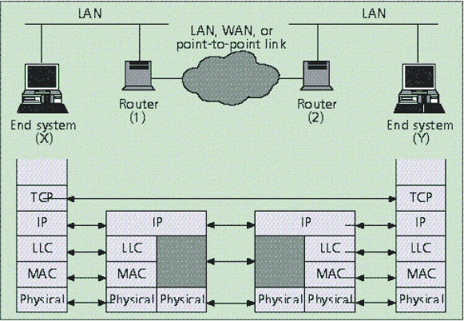
Enrutamiento IP (5)
¿Por qué capas ha viajado la información desde el origen al destino?
192.168.1.1 192.168.2.3

Slide 11
Tablas de enrutamiento
Cada host con IP debe tener configuradas sus tablas de enrutamiento
Estudiaremos las tablas de enrutamiento en Windows XP/Vista
  En Linux/Unix los conceptos y comandos son similares
Se manejan con el comando route
  Ejemplo: route print muestra la tabla de enrutamiento completa

Slide 12
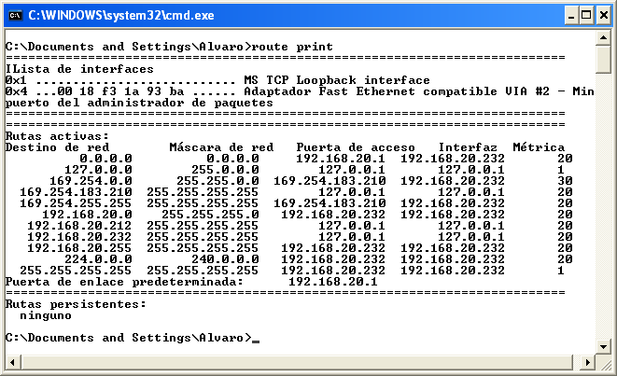
Nota: Es recomendable deshabilitar los adaptadores de red de VMWare, para simplificar las rutas
Notes:
http://technet.microsoft.com/es-es/library/cc787509.aspx
Destino
El destino es el host, la dirección de subred, la dirección de red o la ruta predeterminada de destino. El destino para una ruta predeterminada es 0.0.0.0.
Máscara de red
La máscara de red se utiliza en conjunción con el destino para determinar cuándo se utiliza una ruta. Por ejemplo, una ruta de host tiene una máscara 255.255.255.255, la ruta predeterminada tiene una máscara 0.0.0.0 y una ruta de red o de subred tiene una máscara comprendida entre estos dos extremos.
La máscara 255.255.255.255 significa que sólo utilizará esta ruta un destino que coincida exactamente. La máscara 0.0.0.0 significa que cualquier destino puede utilizar esta ruta. Si una máscara se escribe en binario, un 1 es significativo (debe coincidir) y un 0 no lo es (no es necesario que coincida).
Por ejemplo, un destino 172.16.8.0 tiene una máscara de red 255.255.248.0. Esta máscara indica que los dos primeros octetos tienen que coincidir exactamente, los primeros 5 bits del tercer octeto tienen que coincidir (248=11111000) y que el último octeto no es relevante. El tercer octeto de 172.16.8.0 (es decir, 8) es igual a 00001000 en binario. Sin cambiar los primeros 5 bits (la parte sin máscara que se muestra en negrita), puede llegar hasta 15 ó 00001111 en binario. Así pues, una ruta con un destino 172.16.8.0 y una máscara 255.255.248.0 se aplica a todos los paquetes destinados desde 172.16.8.0 hasta 172.16.15.255.
Puerta de enlace
La puerta de enlace es la dirección IP del siguiente enrutador al que se debe enviar un paquete. En los vínculos LAN (como Ethernet o Token Ring), este enrutador debe tener acceso directo a la puerta de enlace a través de la interfaz indicada en la columna Interfaz. En los vínculos LAN, la interfaz y la puerta de enlace determinan cómo va a reenviar el tráfico el enrutador. En el caso de una interfaz de marcado a petición, la dirección IP de puerta de enlace no es configurable. En los vínculos punto a punto, la interfaz determina cómo reenvía el tráfico el enrutador.
Interfaz
La interfaz indica la interfaz LAN o de marcado a petición que se va a utilizar para alcanzar el siguiente enrutador.
Métrica
La métrica indica el costo relativo por utilizar la ruta para alcanzar el destino. La métrica típica son los saltos, o número de enrutadores que se atraviesan para alcanzar el destino. Si existen varias rutas al mismo destino, la ruta con menor métrica es la ruta más adecuada.

Slide 13
Tablas de enrutamiento
Destino: IP (host o red) con el que se comparará la dirección de destino de los paquetes a enrutar
Máscara: Máscara que se aplica a la dirección de destino del paquete IP
  Para saber si una entrada es utilizable por una IP destino, se aplica la máscara sobre la IP destino del paquete y se comprueba si coincide con la IP destino de la entrada
Puerta de acceso: Dirección IP del siguiente enrutador, si se utiliza esta entrada
Interfaz: enlace del host local por que el saldrá el paquete si se utiliza esta entrada
Métrica: si es posible usar más de una entrada, se utilizará preferiblemente la entrada con menor métrica
Notes:
http://technet.microsoft.com/es-es/library/cc787509.aspx
Destino
El destino es el host, la dirección de subred, la dirección de red o la ruta predeterminada de destino. El destino para una ruta predeterminada es 0.0.0.0.
Máscara de red
La máscara de red se utiliza en conjunción con el destino para determinar cuándo se utiliza una ruta. Por ejemplo, una ruta de host tiene una máscara 255.255.255.255, la ruta predeterminada tiene una máscara 0.0.0.0 y una ruta de red o de subred tiene una máscara comprendida entre estos dos extremos.
La máscara 255.255.255.255 significa que sólo utilizará esta ruta un destino que coincida exactamente. La máscara 0.0.0.0 significa que cualquier destino puede utilizar esta ruta. Si una máscara se escribe en binario, un 1 es significativo (debe coincidir) y un 0 no lo es (no es necesario que coincida).
Por ejemplo, un destino 172.16.8.0 tiene una máscara de red 255.255.248.0. Esta máscara indica que los dos primeros octetos tienen que coincidir exactamente, los primeros 5 bits del tercer octeto tienen que coincidir (248=11111000) y que el último octeto no es relevante. El tercer octeto de 172.16.8.0 (es decir, 8) es igual a 00001000 en binario. Sin cambiar los primeros 5 bits (la parte sin máscara que se muestra en negrita), puede llegar hasta 15 ó 00001111 en binario. Así pues, una ruta con un destino 172.16.8.0 y una máscara 255.255.248.0 se aplica a todos los paquetes destinados desde 172.16.8.0 hasta 172.16.15.255.
Puerta de enlace
La puerta de enlace es la dirección IP del siguiente enrutador al que se debe enviar un paquete. En los vínculos LAN (como Ethernet o Token Ring), este enrutador debe tener acceso directo a la puerta de enlace a través de la interfaz indicada en la columna Interfaz. En los vínculos LAN, la interfaz y la puerta de enlace determinan cómo va a reenviar el tráfico el enrutador. En el caso de una interfaz de marcado a petición, la dirección IP de puerta de enlace no es configurable. En los vínculos punto a punto, la interfaz determina cómo reenvía el tráfico el enrutador.
Interfaz
La interfaz indica la interfaz LAN o de marcado a petición que se va a utilizar para alcanzar el siguiente enrutador.
Métrica
La métrica indica el costo relativo por utilizar la ruta para alcanzar el destino. La métrica típica son los saltos, o número de enrutadores que se atraviesan para alcanzar el destino. Si existen varias rutas al mismo destino, la ruta con menor métrica es la ruta más adecuada.

Slide 14

Modificar la tabla de enrutamiento en Windows
Añadir una entrada a la tabla
ROUTE ADD 157.0.0.0 MASK 255.0.0.0 157.55.80.1 METRIC 3 IF 2
Nota: Windows XP no enruta por defecto. Es necesario cambiar el registro
Red destino
Máscara de red destino
Puerta de enlace
Métrica (opcional)
Interfaz (opcional)
Notes:
para activar el enrutamiento en windows xp, crear un archivo .reg y meter esto:
Windows Registry Editor Version 5.00
[HKEY_LOCAL_MACHINE\SYSTEM\CurrentControlSet\Services\Tcpip\Parameters]
"IPEnableRouter"=dword:00000001
cerrarlo y ejecutarlo.
reiniciar el equipo.

Slide 15
Práctica de enrutamiento
Introducir una ruta para que el PC no vaya directamente al router (192.168.20.1) sino que pase antes por el PC de algún compañero
  Lo conseguiremos con una métrica menor que la ruta que ya exista
  El PC del compañero debe tener activado el enrutamiento IP
  Se comprobará el éxito de la práctica utilizando el comando PATHPING
  Atención: no se deben crear bucles

Slide 16
Equipo real
Máquina virtual 1
Máquina virtual 2
Red
Equipo real
Equipo real
Equipo real
Máquina virtual 1
Máquina virtual 1
Máquina virtual 1
Máquina virtual 2
Máquina virtual 2
Máquina virtual 2

Slide 17
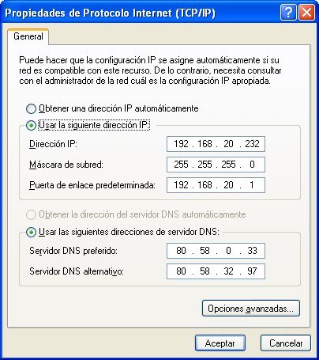
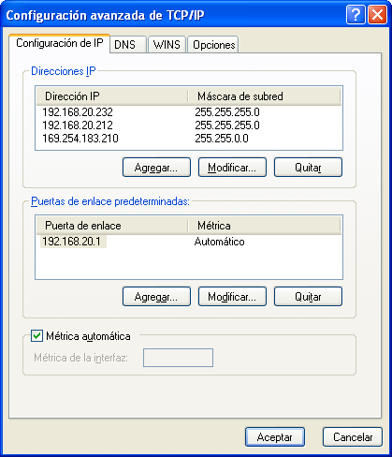

Slide 18
10.10.10.20/30
10.10.10.24/30
10.10.10.16/30
Red de enlace entre LANS
123.124.125.64/28
123.124.125.48/28
123.124.125.80/28
10.10.10.12/30
123.124.125.32/28
10.10.10.28/30
123.124.125.96/28
10.10.10.8/30
123.124.125.16/28
10.10.10.32/30
LAN INTERNA
123.124.125.112/28
10.10.10.4/30
123.124.125.0/28
123.124.125.128/28
10.10.10.36/30
10.10.10.0/30
123.124.160.0/28
123.124.125.144/28
10.10.10.40/30
LANS http://www.aprendaredes.com/cgi-bin/ipcalc/ipcalc_cgi?host=123.124.125.0&mask1=24&mask2=28
ENLACES http://www.aprendaredes.com/cgi-bin/ipcalc/ipcalc_cgi?host=10.10.10.0&mask1=26&mask2=30
Notes:
Address: 123.124.125.0 01111011.01111100.01111101. 00000000
Netmask: 255.255.255.0 = 24 11111111.11111111.11111111. 00000000
Wildcard: 0.0.0.255 00000000.00000000.00000000. 11111111
=>
Network: 123.124.125.0/24 01111011.01111100.01111101. 00000000
HostMin: 123.124.125.1 01111011.01111100.01111101. 00000001
HostMax: 123.124.125.254 01111011.01111100.01111101. 11111110
Broadcast: 123.124.125.255 01111011.01111100.01111101. 11111111
Hosts/Net: 254 Class A
Subnets after transition from /24 to /28 Netmask: 255.255.255.240 = 28 11111111.11111111.11111111.1111 0000
Wildcard: 0.0.0.15 00000000.00000000.00000000.0000 1111
1. Network: 123.124.125.0/28 01111011.01111100.01111101.0000 0000
HostMin: 123.124.125.1 01111011.01111100.01111101.0000 0001
HostMax: 123.124.125.14 01111011.01111100.01111101.0000 1110
Broadcast: 123.124.125.15 01111011.01111100.01111101.0000 1111
Hosts/Net: 14 Class A
2. Network: 123.124.125.16/28 01111011.01111100.01111101.0001 0000
HostMin: 123.124.125.17 01111011.01111100.01111101.0001 0001
HostMax: 123.124.125.30 01111011.01111100.01111101.0001 1110
Broadcast: 123.124.125.31 01111011.01111100.01111101.0001 1111
Hosts/Net: 14 Class A
3. Network: 123.124.125.32/28 01111011.01111100.01111101.0010 0000
HostMin: 123.124.125.33 01111011.01111100.01111101.0010 0001
HostMax: 123.124.125.46 01111011.01111100.01111101.0010 1110
Broadcast: 123.124.125.47 01111011.01111100.01111101.0010 1111
Hosts/Net: 14 Class A
4. Network: 123.124.125.48/28 01111011.01111100.01111101.0011 0000
HostMin: 123.124.125.49 01111011.01111100.01111101.0011 0001
HostMax: 123.124.125.62 01111011.01111100.01111101.0011 1110
Broadcast: 123.124.125.63 01111011.01111100.01111101.0011 1111
Hosts/Net: 14 Class A
5. Network: 123.124.125.64/28 01111011.01111100.01111101.0100 0000
HostMin: 123.124.125.65 01111011.01111100.01111101.0100 0001
HostMax: 123.124.125.78 01111011.01111100.01111101.0100 1110
Broadcast: 123.124.125.79 01111011.01111100.01111101.0100 1111
Hosts/Net: 14 Class A
6. Network: 123.124.125.80/28 01111011.01111100.01111101.0101 0000
HostMin: 123.124.125.81 01111011.01111100.01111101.0101 0001
HostMax: 123.124.125.94 01111011.01111100.01111101.0101 1110
Broadcast: 123.124.125.95 01111011.01111100.01111101.0101 1111
Hosts/Net: 14 Class A
7. Network: 123.124.125.96/28 01111011.01111100.01111101.0110 0000
HostMin: 123.124.125.97 01111011.01111100.01111101.0110 0001
HostMax: 123.124.125.110 01111011.01111100.01111101.0110 1110
Broadcast: 123.124.125.111 01111011.01111100.01111101.0110 1111
Hosts/Net: 14 Class A
8. Network: 123.124.125.112/28 01111011.01111100.01111101.0111 0000
HostMin: 123.124.125.113 01111011.01111100.01111101.0111 0001
HostMax: 123.124.125.126 01111011.01111100.01111101.0111 1110
Broadcast: 123.124.125.127 01111011.01111100.01111101.0111 1111
Hosts/Net: 14 Class A
9. Network: 123.124.125.128/28 01111011.01111100.01111101.1000 0000
HostMin: 123.124.125.129 01111011.01111100.01111101.1000 0001
HostMax: 123.124.125.142 01111011.01111100.01111101.1000 1110
Broadcast: 123.124.125.143 01111011.01111100.01111101.1000 1111
Hosts/Net: 14 Class A
10. Network: 123.124.125.144/28 01111011.01111100.01111101.1001 0000
HostMin: 123.124.125.145 01111011.01111100.01111101.1001 0001
HostMax: 123.124.125.158 01111011.01111100.01111101.1001 1110
Broadcast: 123.124.125.159 01111011.01111100.01111101.1001 1111
Hosts/Net: 14 Class A
11. Network: 123.124.125.160/28 01111011.01111100.01111101.1010 0000
HostMin: 123.124.125.161 01111011.01111100.01111101.1010 0001
HostMax: 123.124.125.174 01111011.01111100.01111101.1010 1110
Broadcast: 123.124.125.175 01111011.01111100.01111101.1010 1111
Hosts/Net: 14 Class A
12. Network: 123.124.125.176/28 01111011.01111100.01111101.1011 0000
HostMin: 123.124.125.177 01111011.01111100.01111101.1011 0001
HostMax: 123.124.125.190 01111011.01111100.01111101.1011 1110
Broadcast: 123.124.125.191 01111011.01111100.01111101.1011 1111
Hosts/Net: 14 Class A
13. Network: 123.124.125.192/28 01111011.01111100.01111101.1100 0000
HostMin: 123.124.125.193 01111011.01111100.01111101.1100 0001
HostMax: 123.124.125.206 01111011.01111100.01111101.1100 1110
Broadcast: 123.124.125.207 01111011.01111100.01111101.1100 1111
Hosts/Net: 14 Class A
14. Network: 123.124.125.208/28 01111011.01111100.01111101.1101 0000
HostMin: 123.124.125.209 01111011.01111100.01111101.1101 0001
HostMax: 123.124.125.222 01111011.01111100.01111101.1101 1110
Broadcast: 123.124.125.223 01111011.01111100.01111101.1101 1111
Hosts/Net: 14 Class A
15. Network: 123.124.125.224/28 01111011.01111100.01111101.1110 0000
HostMin: 123.124.125.225 01111011.01111100.01111101.1110 0001
HostMax: 123.124.125.238 01111011.01111100.01111101.1110 1110
Broadcast: 123.124.125.239 01111011.01111100.01111101.1110 1111
Hosts/Net: 14 Class A
16. Network: 123.124.125.240/28 01111011.01111100.01111101.1111 0000
HostMin: 123.124.125.241 01111011.01111100.01111101.1111 0001
HostMax: 123.124.125.254 01111011.01111100.01111101.1111 1110
Broadcast: 123.124.125.255 01111011.01111100.01111101.1111 1111
Hosts/Net: 14 Class A
Subnets: 16
Hosts: 224

Slide 19
Red de enlace entre LANS
10.10.10.32/30
10.10.10.36/30
10.10.10.28/30
10.10.10.24/30
123.124.160.0/28
123.124.125.0/28
123.124.125.16/28
123.124.125.32/28
123.124.125.48/28
LAN INTERNA
10.10.10.40/30
123.124.125.144/28
10.10.10.20/30
123.124.125.128/28
123.124.125.112/28
123.124.125.96/28
123.124.125.80/28
123.124.125.64/28
10.10.10.0/30
10.10.10.8/30
10.10.10.16/30
10.10.10.4/30
10.10.10.12/30

